Slide 1
알 고 리 즘
6주차 : Greedy Algorithm
2017. 10. 19.
충남대학교 컴퓨터공학과 분산이동컴퓨팅 연구실
TA 이정진

Slide 2
Overview
▶ Minimizing Lateness Problem
▶ Huffman code
▶ Practice & Homework

Slide 3
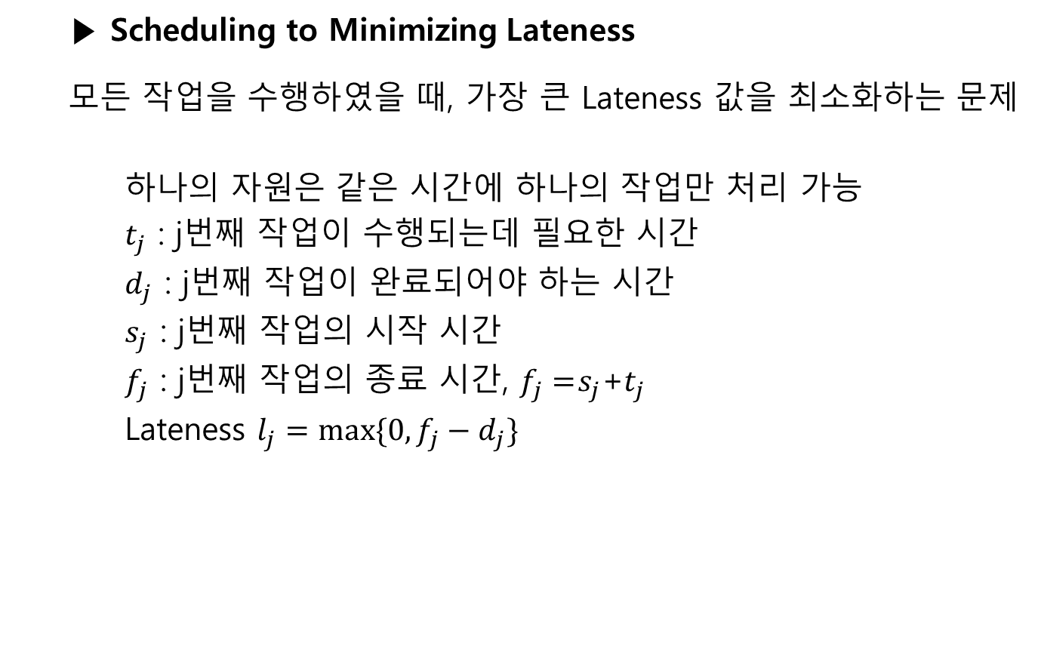
Minimizing Lateness
▶ Scheduling to Minimizing Lateness
모든 작업을 수행하였을 때, 가장 큰 Lateness 값을 최소화하는 문제
하나의 자원은 같은 시간에 하나의 작업만 처리 가능
$t_{j}$ : j번째 작업이 수행되는데 필요한 시간
$d_{j}$ : j번째 작업이 완료되어야 하는 시간
$s_{j}$ : j번째 작업의 시작 시간
$f_{j}$ : j번째 작업의 종료 시간, $f_{j}=$ $s_{j}$+$t_{j}$
Lateness $l_{j}=max⁡\{0, f_{j}−d_{j}\}$

Slide 4
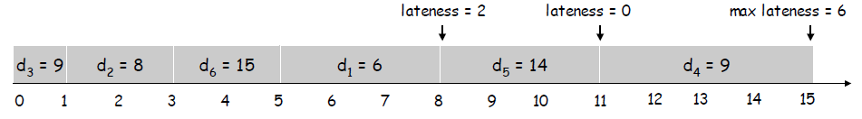
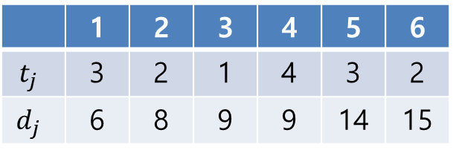
Minimizing Lateness
▶ Scheduling to Minimizing Lateness
 | 1 | 2 | 3 | 4 | 5 | 6
$$t_{j}$$ | 3 | 2 | 1 | 4 | 3 | 2
$$d_{j}$$ | 6 | 8 | 9 | 9 | 14 | 15

Slide 5

Minimizing Lateness
▶ Scheduling to Minimizing Lateness
1. 작업 시간이 가장 적은 순서
2. 작업이 완료 되어야하는 시간이 가장 빠른 순서
3. 가장 적은 $d_{j}$-$t_{j}$ 순서

Slide 6
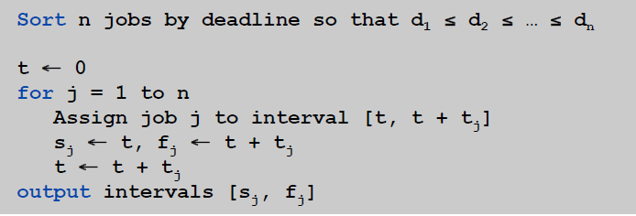

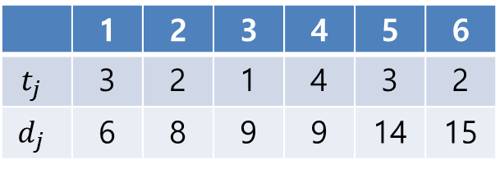
Minimizing Lateness
▶ Scheduling to Minimizing Lateness
2. 작업이 완료 되어야하는 시간이 가장 빠른 순서
 | 1 | 2 | 3 | 4 | 5 | 6
$$t_{j}$$ | 3 | 2 | 1 | 4 | 3 | 2
$$d_{j}$$ | 6 | 8 | 9 | 9 | 14 | 15
주어진 작업을 $d_{j}$를 기준으로 정렬

Slide 7






Minimizing Lateness
▶ Scheduling to Minimizing Lateness
2. 작업이 완료 되어야하는 시간이 가장 빠른 순서
 | 1 | 2 | 3 | 4 | 5 | 6
$$t_{j}$$ | 3 | 2 | 1 | 4 | 3 | 2
$$d_{j}$$ | 6 | 8 | 9 | 9 | 14 | 15
순서대로 할당
MAX Lateness = 1
$$d_{1}=6$$
$$d_{2}=8$$
$d_{3}=$9
$d_{4}=$9
$d_{5}=$14
$$d_{6}=15$$
0 1 2 3 4 5 6 7 8 9 10 11 12 13 14 15
lateness = max{ 0, 6-9 } = 0
lateness = max{ 0, 5-8 } = 0
lateness = max{ 0, 3-6 } = 0
lateness = max{ 0, 10-9 } = 1
lateness = max{ 0, 13-14 } = 0
lateness = max{ 0, 15-15 } = 0

Slide 8
Huffman code
▶ Huffman code란?
1952년, 데이비드 허프만에 의해 개발된 부호 기술로,
JPEG, ZIP 등의 압축 기술에 사용되고 있다.
반복되는 개체마다 고유의 code를 부여하는데
발생빈도가 높은 것일 수록 짧은 코드를 부여하고
낮은 것일 수록 긴 코드를 부여하는 방법을 이용한다.
대상 데이터의 특성에 따라 20~90%의 공간 절약이 가능한,
널리 쓰여지고 있는 압축 기술이다.
Notes:
대상 data의 각 정보를 이진 문자열(binary string)으로 표현할 수 있는 최적의 방법을 만들기 위해
문자들의 발생 빈도를 나타내는 테이블을 사용한다.

Slide 9
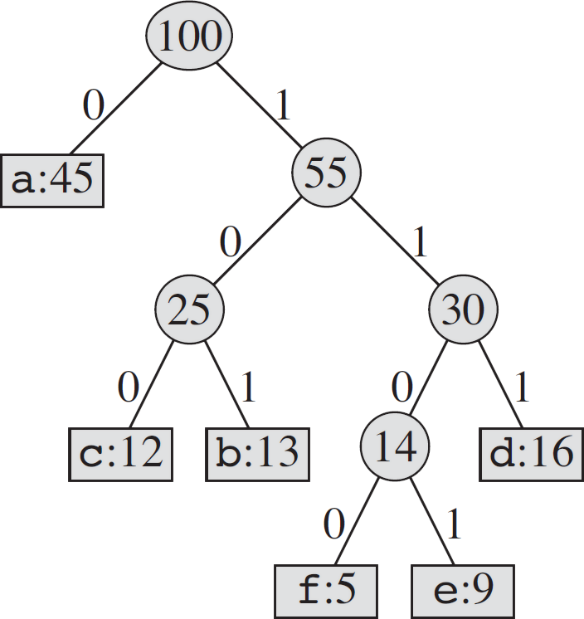
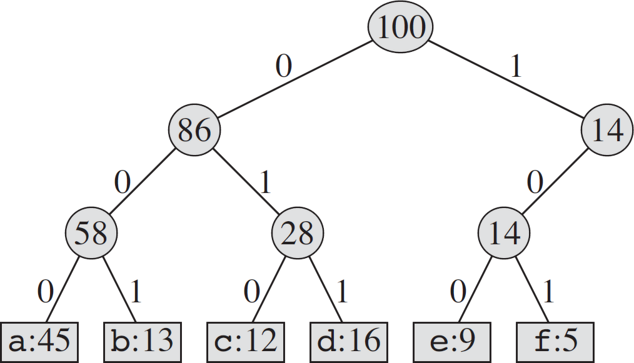
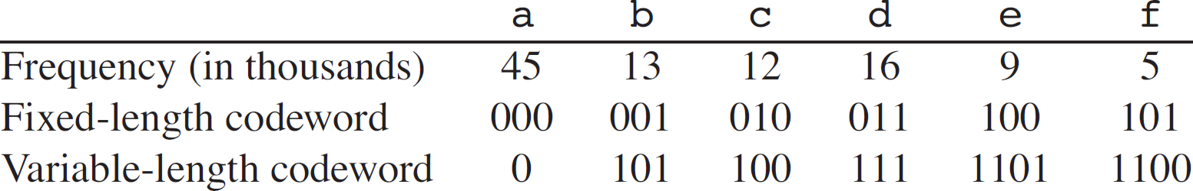
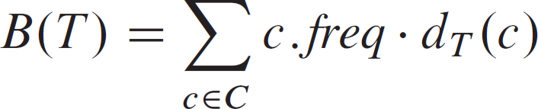
Huffman code
Notes:
- Frequency : 발생 빈도 수 (0~1 사이의 확률 값이 아닌, 발생한 횟수 자체를 정수 값으로 나타냄)
- Fixed-length code : 고정 길이 코드
- Variable-length code : 가변 길이 코드
- Prefix code (Prefix-free code) : 프리픽스 코드. 어떠한 코드단어도 다른 코드단어의 접두사가 되지 않는 코드들.
- B(T) : Tree의 비용(코스트)
※ 위 Tree는 양쪽 모두 이진 트리가 아님.
leaf node가 정렬되어 있을 필요가 없고, 내부 노드 들은 문자(a~z) 값을 키(key)로서 포함하지 않기 때문.
- 하나의 파일에 대한 최적의 코드는 항상 전 이진 트리(Full binary tree)로 표현된다.
- 전 이진 트리(Full binary tree)란, leap를 node가 아닌 모든 node가 2개의 child를 가지고 있는 tree이다.
전 이진 트리는 n개의 leap node와, n-1개의 내부 node를 가지고 있다.

Slide 10
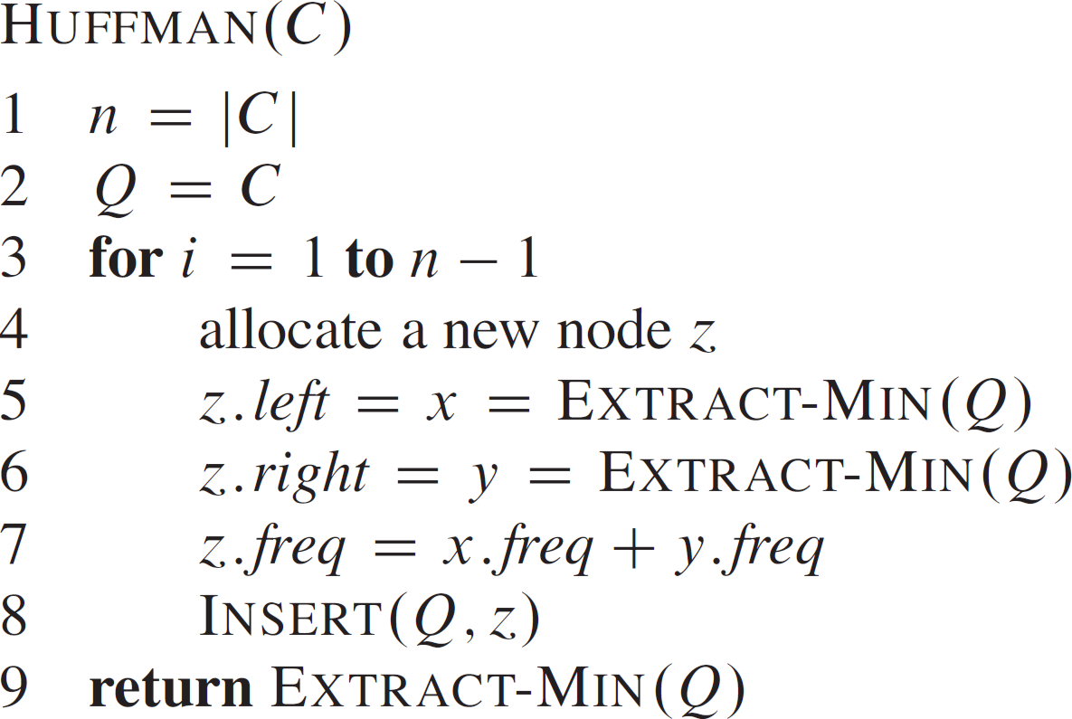
Huffman code
Notes:
C는 사용된 문자들의 집합이며
Q는 최소 우선순위 큐를 의미한다.
n은 사용된 문자들의 수(=leap node)들의 수이며,
for 문을 통해 모든 내부 node들에 대해 sub-tree 생성과정을 수행한다.
Line:2는 C를 Q에 집어넣고 Build 한 것이다. ->최소 우선순위큐쪽에 있음…

Slide 11
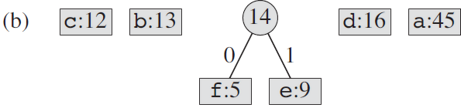
Huffman code

Slide 12
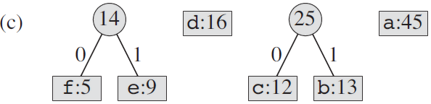
Huffman code

Slide 13
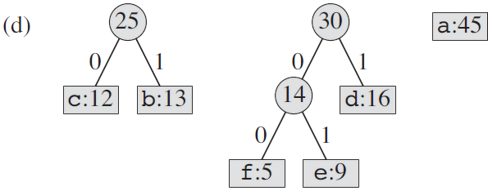
Huffman code

Slide 14
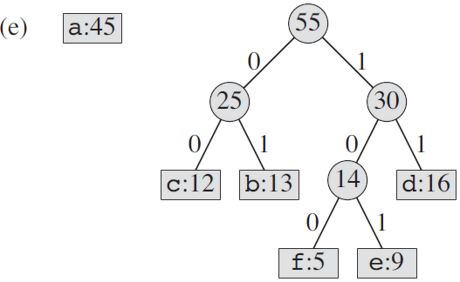
Huffman code

Slide 15
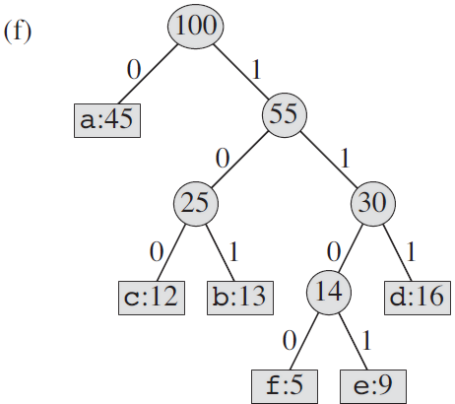
Huffman code

Slide 16
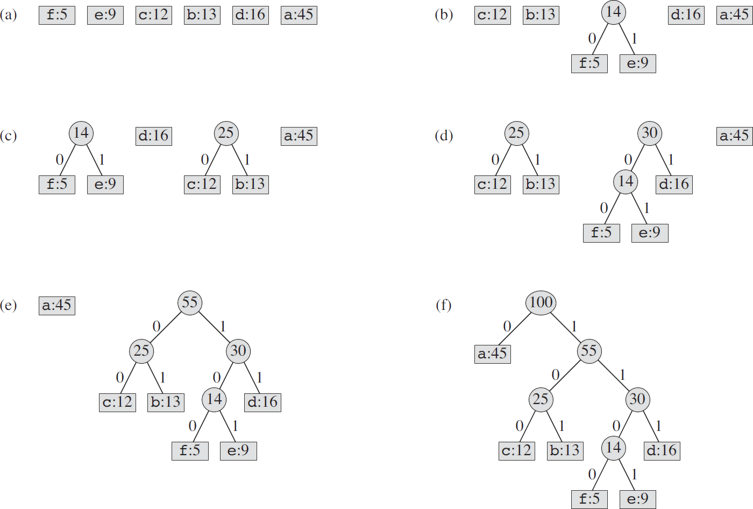
Huffman code
Notes:
Huffman code를 얻기 위한 트리 생성 과정
각 문자의 발생빈도를 key 값으로 하여 단일 node 생성
정렬
가장 작은 key를 가진 node 2개를 추출하여, 이를 left/right child로 가지는 sub-tree를 생성하고,
left child의 key 값(발생빈도)과 right child의 key 값의 합을 sub-tree의 root node에 저장한다.
4. 완성된 sub-tree를 Queue에 집어넣고 재정렬한다.
5. 3~4 과정을 반복하여 최종적으로 하나의 node만 남으면, 이를 root node로서 추출한다.
6. root node에서 탐색을 시작하여 각 leaf node까지 도달하는 경로를 따라가며 가변 길이 코드를 얻는다.
7. 얻은 코드를 기준으로 하여 input data를 compressed data와 huffman code table data로 나누어 추출한다.

Slide 17

Practice / Homework
1. data06_lateness.txt 파일에서 데이터를 읽어 Minimize Lateness를 계산하는 프로그램을 구현
(결과값은 파일 출력이 아닌 콘솔 화면 출력)
과제 예시)
Input Data :
6
3 6
2 8
1 9
4 9
3 14
2 15
Output Data :
1
Input Data 설명
첫번째 줄에는 작업의 개수n이 입력된다.
왼쪽 예시에서는 6개의 작업이 있음을 말함
둘째 줄부터 n개의 줄에 걸쳐 $t_{j} 와 d_{j}가$ 공백을 사이에 두고 하나씩 입력된다.
모든 입력 데이터는 정수이다.
구현의 편의를 위해 $d_{j}$기준으로 정렬된 데이터만 입력된다고 가정한다.
Output Data 설명
계산한 최소값의 Lateness를 출력

Slide 18
Practice / Homework
2. data06_huffman.txt 파일을 읽고, Greedy algorithm과 Min heap 을 사용하여Huffman code를 얻기 위한 Tree를 구성하여 Huffman code의 테이블을 출력하는 프로그램 구현
(결과값은 파일 출력이 아닌 콘솔 화면 출력)
data06_huffman.txt 파일은 알파벳 소문자로만 기술되어 있다.
과제 예시)
Input Data:
aabbccadefaabcdffg
Output Data:
a,10
b,110
c,111
d,010
e,0110
f,00
g,0111
Input Data 설명
알파벳 소문자로만 구성된 문자열
Output Data 설명
Input Data로 주어진 알파벳들을 허프만 코드를 이용하여 각 알파벳이 가지는 비트값을 출력
Notes:
Pseudo-code의 Line:2은 BUILD-MIN-HEAP 프로시저를 이용하여 O(n) 시간 내에 수행될 수 있으며
이 알고리즘의 총 수행시간은 O(nlgn)이다.

Slide 19
Practice / Homework
※ 그 외 실습 과제 수행 중 유의 사항
ａ．과제 제출은 사이버 캠퍼스에 과제 제출,
구현한 소스파일(.java)과 보고서를 zip으로 압축하여 보낼 것.
(폴더째로 압축하지 않도록)
ｂ．과제 하나당 하나의 파일만 생성할 것.
ｃ．과제 평가는 별도의 input data를 사용함. (양식은 동일)
d . 코드에 대한 설명은 보고서에 적을 것.

Slide 20
Practice / Homework
과제 제출 안내
제출 파일 | JAVA코드 2개 보고서 파일 (1개,파일명 : hw05_학번.*)
제출 기한 | 10월 26일 (목) 실습 수업 시간 전까지
과제 평가 감점 사항
제출 지연 (수업 시작부터) | －50% / 1주
요구 사항 누락 / 결과값 불일치 | －10 ~ 20% / 1개
코드 Error | －50 ~ 100%
과제 Copy | 0점

